Slide 1
Автоматическое детектирование акустических сигналов белух и афалин
Аспирант Тышко А. А.
Криницкий М.А., Шатравин А.В.
Научный руководитель к.б.н. Беликов Р.А.
ИО РАН
2023

Slide 2
План презентации
Введение/мотивация
Описание методов решения задачи
Данные и результаты

Slide 3
Введение
Обнаружение морских млекопитающих по издаваемым ими акустическим сигналам часто составляет важный этап комплексного мониторинга состояния популяций животных, паттернов их миграций, а также помогает отслеживать связь их присутствия с внешними условиями среды.
Одним из наиболее распространенных способов мониторинга является Пассивный Акустический Мониторинг (ПАМ).
В большинстве случаев объем материала при ПАМ оказывается на порядки больше, чем доступно для анализа вручную за приемлемое время. Также записи часто оказываются слишком зашумленные, что значительно затрудняет их обработку человеком «на слух» и «на глаз».

Slide 4
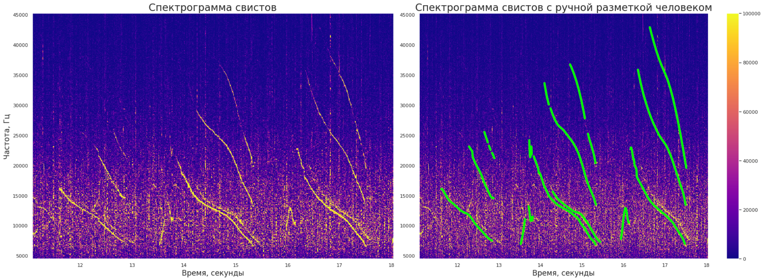
Пример сигналов афалин

Slide 5
Пример сигналов белух

Slide 6
Методы решения задачи
Энергетические алгоритмы*:
Peak energy detector.
Multiband energy detector.
Entropy detector.
Нейросетевой подход (наш метод):
Resnet152 для идентификации звуковых сигналов афалин.
C. Erbe and A. R. King: Marine mammals detection using entropy. J. Acoust. Soc. Am., Vol. 124, No. 5, November 2008

Slide 7
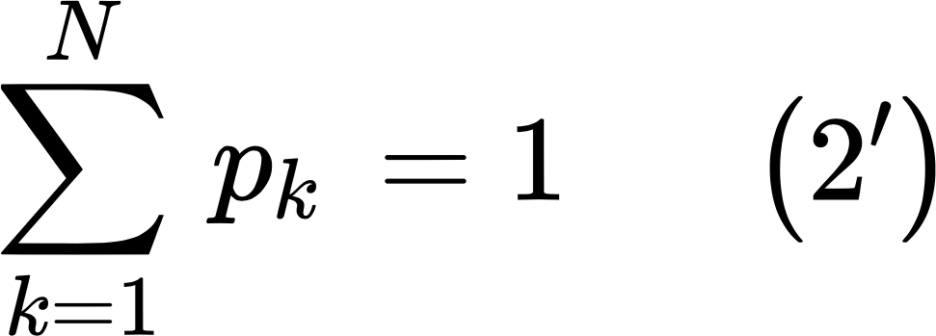
Энергетические алгоритмы
— Суммарная энергия за определенное временное окно
— Средняя энергия
— Настраиваемый параметр (порог)
— Стандартное отклонение средней энергии за определенное окно
— Энтропия Шэннона
— Вероятность нахождения системы в состоянии k
— Число всевозможных состояний системы

Slide 8
Примеры работы энергетических алгоритмов

Slide 9
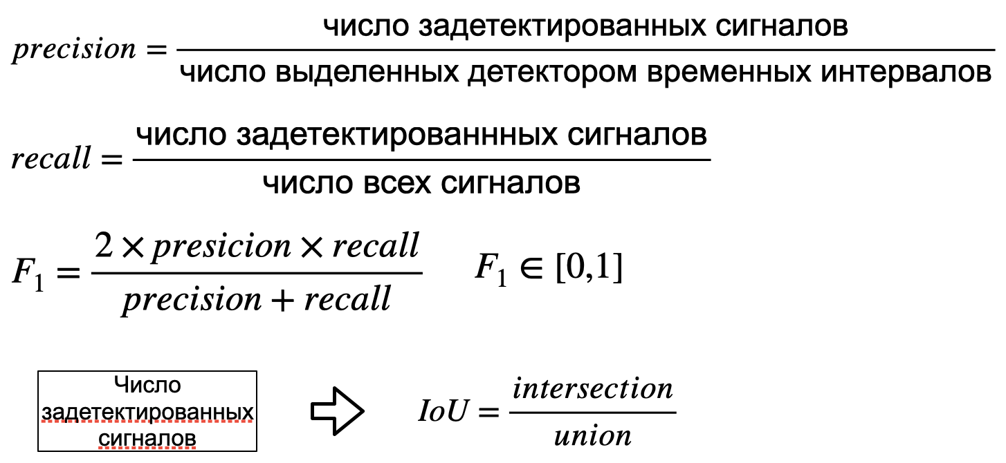
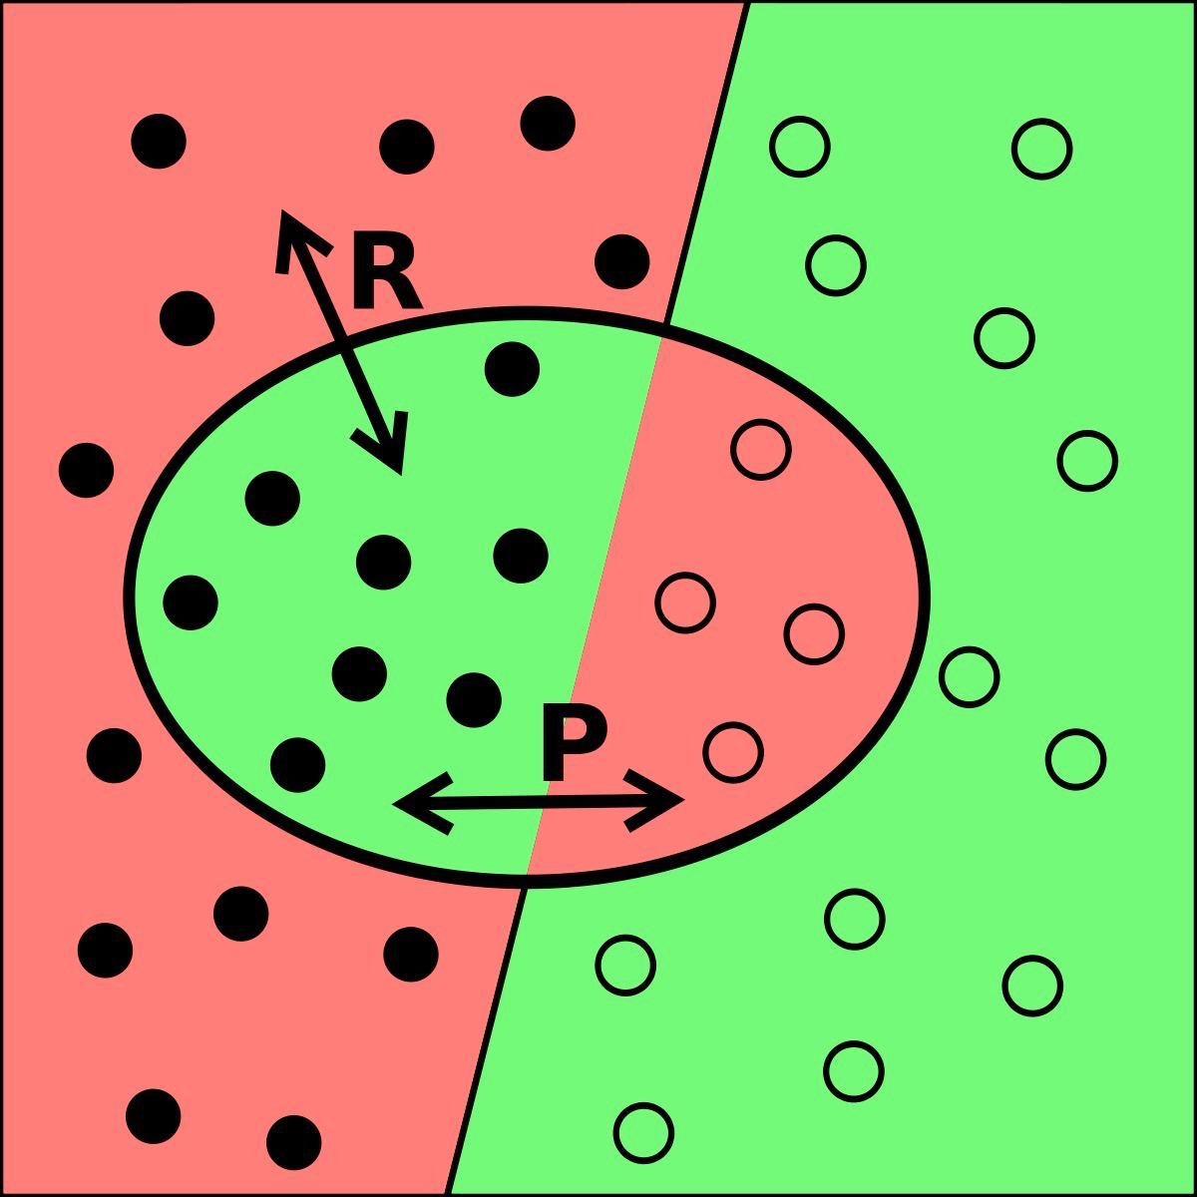
Оценка качества

Slide 10
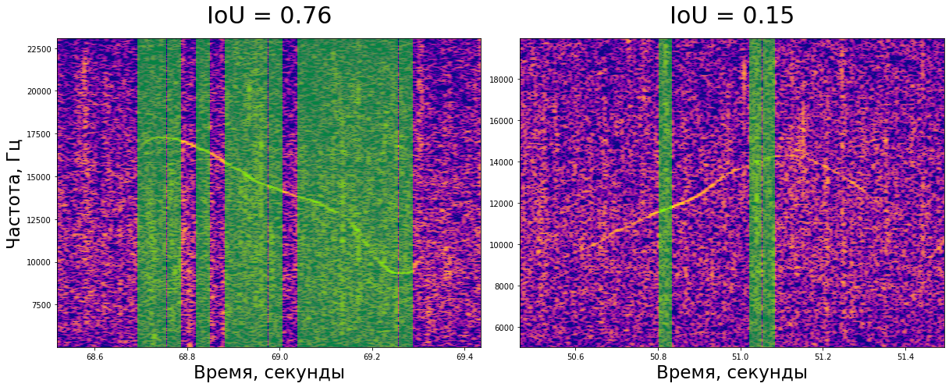
Пример задетектированного (слева) и незадетектированного (справа) сигналов при пороге
IoU=0.5

Slide 11
Метрики энергетических алгоритмов
Алгоритм | F1 score
Peak energy detector | 0.62
Multiband energy detector | 0.64
Entropy detector | 0.65

Slide 12
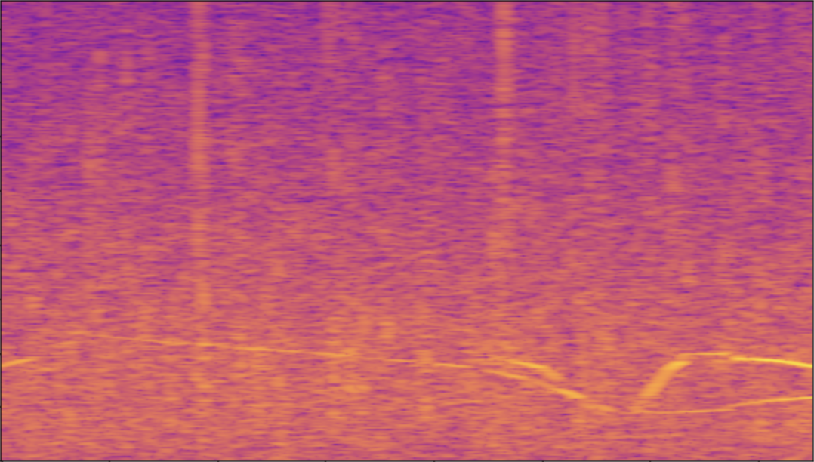
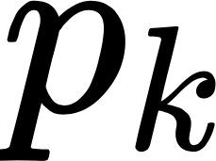
Нейросетевой подход
Resnet152
Доля сигнала во входном окне
Входное изображение
(cпектрограмма)

Slide 13
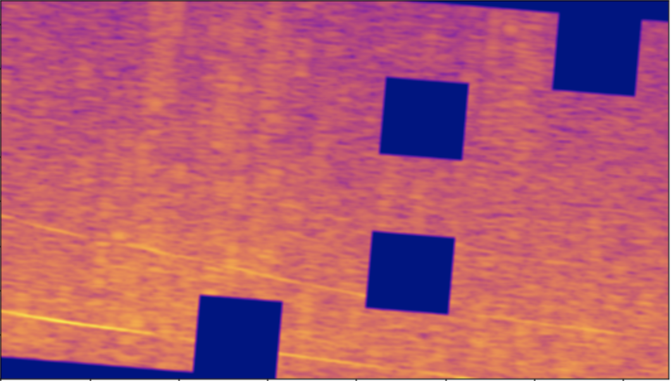
Нейросетевой подход
Resnet152
Доля сигнала во входном окне
Аугментированное входное изображение
(спектрограмма)

Slide 14
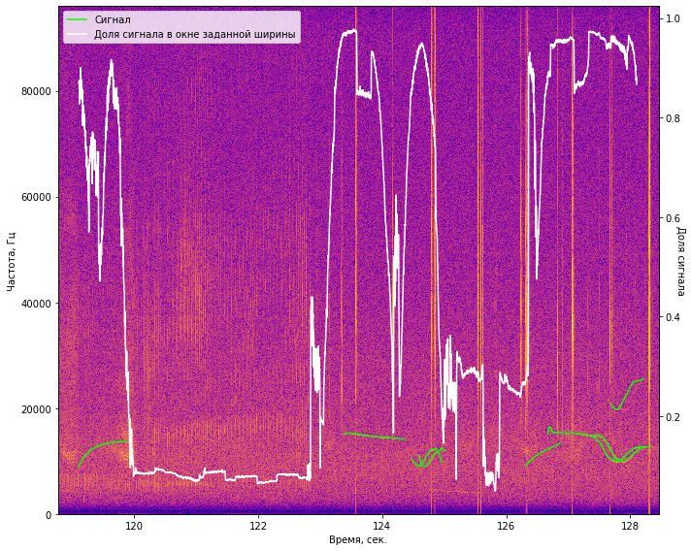
Пример работы нейросети

Slide 15
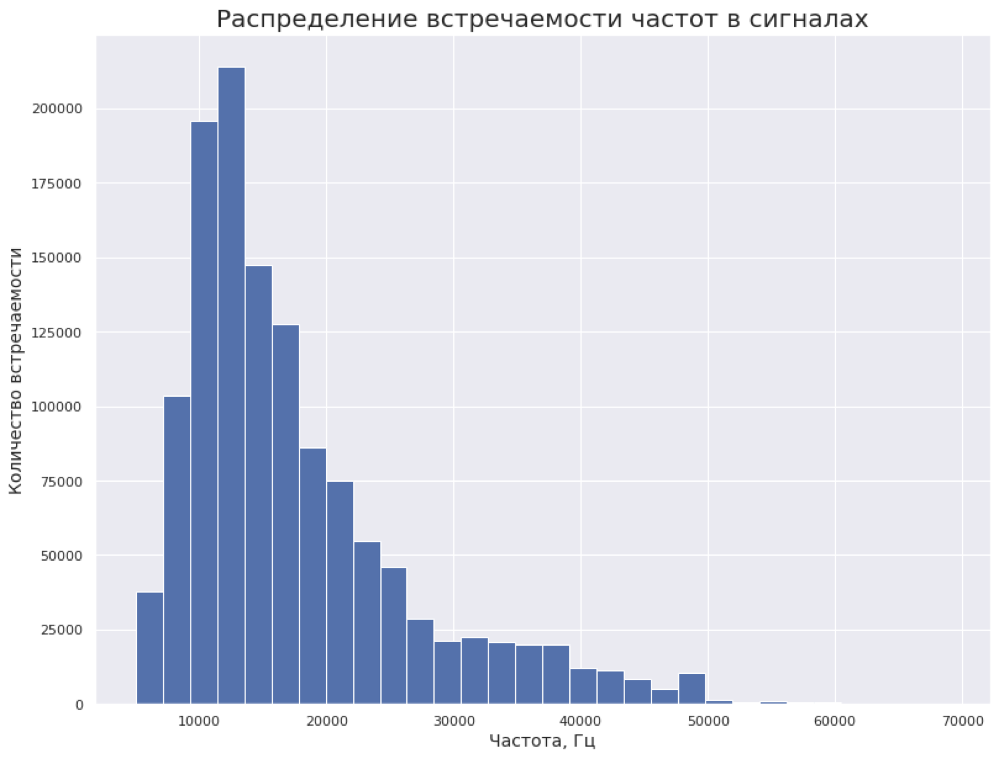
Данные
9 файлов общей длительностью 46 минут
3208 размеченных контуров
Основная масса сигналов лежит в интервале частот от 8 до 30 кГц
Унимодальная плотность распределения частот с пиком около 11500 Гц и средним, равным 17500 Гц
Записи по белухам Лаборатории морских млекопитающих ИО РАН
Moby Sound International Workshops on the Detection and Localization of Marine Mammals Using Passive Acoustics
(http://www.mobysound.org/workshops_p2.html)

Slide 16
Промежуточные результаты
Алгоритм | F1 score
Peak energy detector | 0.62
Multiband energy detector | 0.64
Entropy detector | 0.65
Resnet152 | 0.92
Resnet152 с аугментацией данных | 0.96

Slide 17
Перспективы исследования
Размечаем наши собственные данные
Проверяем алгоритмы на наших размеченных данных
Исследуем зависимость поведения алгоритмов от акустических шумов различной природы и интенсивности
Применяем алгоритмы к нашим аудиозаписям для исследования поведенческих и миграционных паттернов животных

